Slide 1
【 講義４ 】 障害特性の理解と具体的な対応② －その３ 発達障害－
©2016 公益社団法人日本精神保健福祉士協会

Slide 2
１ 発達障害とは
©2016 公益社団法人日本精神保健福祉士協会

Slide 3
（１）発達障害とは
生まれつきの「脳の機能障害」
▷右利き、左利きがあるようにその人の個性
▷特徴的な思考パターンがあるのだが、
少数派だから、わかってもらいにくい
「脳の機能」の特徴によって、いくつかの診断名が ある
▷自閉症スペクトラム
▷ADHD（注意欠如・多動性障害）
▷学習障害 など
©2016 公益社団法人日本精神保健福祉士協会

Slide 4
（１）発達障害とは
しつけや育て方の問題ではない
本人が怠けているわけではなく、 わがままなわけでもない
→ 援助者の理解によって、 援助しやすくなる
©2016 公益社団法人日本精神保健福祉士協会

Slide 5
（１）発達障害とは
◆まだ新しい概念
→かつては、薬物の効果が低いと思われ、「統合失
調症」と診断されて長期入院等をしてきた人もいる
→「発達障害」とはわからずに生育したため、
二次障害として「うつ」「ひきこもり」「アルコール
依存」等になり援助が開始されることもある
周囲の理解が得られない「生きづらさ」の体験が重なり、人間不信を抱えていることが多い
©2016 公益社団法人日本精神保健福祉士協会

Slide 6
（２）自閉症スペクトラムとは
大 知的に重い人
従来からの「自閉症」
困
難
強い 自閉度 弱い
©2016 公益社団法人日本精神保健福祉士協会

Slide 7
（２）自閉症スペクトラムとは
大
アスペルガー症候群
高機能自閉症
困
難
強い 自閉度 弱い
©2016 公益社団法人日本精神保健福祉士協会

Slide 8
（２）自閉症スペクトラムとは
障害の特徴に「虹」のような濃淡がある
大
困 診断を受けずに
社会で適応
難
強い 自閉度 弱い
©2016 公益社団法人日本精神保健福祉士協会

Slide 9
（２）自閉症スペクトラムとは
（１）社会性の障害
（対人相互作用の障害）
（２）コミュニケーションの障害
（３）想像力の障害
（行動と興味の範囲の限局）
（４）感覚・知覚の過敏さ、鈍感さ
©2016 公益社団法人日本精神保健福祉士協会

Slide 10
（３） ＡＤＨＤ（注意欠如・多動性障害）とは
①不注意
集中して話が聞けない、金銭管理ができ
ない、忘れっぽいなど
②多動性
よくしゃべる、体の一部を動かすなど
③衝動性
思いつきをすぐ言動にうつすなど
©2016 公益社団法人日本精神保健福祉士協会

Slide 11
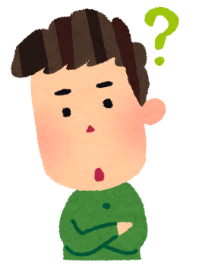
（４） 「学習障害」とは
聞 く
話された言葉が理解できない（文章で示されると理解できる）
複雑な文章の聞き取りができない。単語の聞き誤りが多い など
話 す
筋道立てて話すことが出来ない。余分なことが混じった文章を話す など
読 む
誤った発音をする。文章や文字、単語を抜かして読むなど
書 く
誤った文字を書く。単語の中に誤った文字が混じるなど
計算する
九九を暗記しても計算に使えない。暗算ができないなど
推論する
因果関係の理解・説明が苦手。今ここで直接示されていないことを
推論するのが苦手など
©2016 公益社団法人日本精神保健福祉士協会

Slide 12
２ 具体的な支援のコツ
©2016 公益社団法人日本精神保健福祉士協会

Slide 13
（１）大人の発達障害
「こだわり」が周りには自己中心的に見える
他人への関心が乏しい、相手の気持ちを 理解するのが苦手
優先順位がつけられない
（省略されている部分などを）推測することが苦手であるため、常識や基本ルールが わからない人と思われてしまう
大人のパニックはわかりにくい
©2016 公益社団法人日本精神保健福祉士協会

Slide 14
（１）大人の発達障害
「こだわり」
⇒「人の意思に左右されない」 「強い信念を持つ」と いった長所ととらえることもできる
「変な色の服だね」
⇒本人、相手を傷つけるつもりはない。思ったことを言った だけで悪気はまったくない
ちょっとした変更に大クレーム 「攻撃」や「無言」はパニックかも？
⇒しばらく時間をおくのが得策 「どうしたの？」と言ってもさらにパニックになるので、
10分休憩しましょうなどで、風景を変える
©2016 公益社団法人日本精神保健福祉士協会

Slide 15
たとえばこんなこと
「郵便局に行く？」と上司に聞かれ、
（ついでに頼みたい書類があるんだけど・・・
という裏の感情が読めず）
「行きません！」と きっぱりと回答して、 反感をかってしまう
©2016 公益社団法人日本精神保健福祉士協会

Slide 16
たとえばこんなこと
「 ちょっと 」 「 適当に 」 「 その辺で 」 などの 間合いを図る表現は苦手
⇒具体的に伝える
「あと何分」「あと何センチ」「あと何回」など
「 自分で考えてもらう 」 では出てこない
⇒具体的に提示
「こんな風に言ってください」 「こんな風にやってください」
©2016 公益社団法人日本精神保健福祉士協会

Slide 17
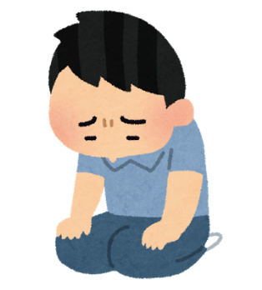
（２）発達障害を抱える人への支援
「何でこんなことが出来ないの？」 と言われ続ける
⇒どうしたらうまくいくかは、誰も教えて くれない、不安でいっぱいの人生
「わからない」 ことをごまかすために必死
「ばかにされないように」 攻撃的になる
「やってもできないからもうやらない」 と捨て鉢になる
©2016 公益社団法人日本精神保健福祉士協会

Slide 18
（２）発達障害を抱える人への支援
できないことに取り組むのではなく 健康な部分を評価して伸ばそう !
→見方が変われば評価も変わる
できないところ、悪いところ・・・よりも たくさんの「よいところ」がみえてますか？
→その人なりに、頑張ったり我慢したりしている
ところを、見逃さない
→少しずつでも前進していることに気づく、
気づかせる
©2016 公益社団法人日本精神保健福祉士協会

Slide 19
（２）発達障害を抱える人への支援
診断をつけることより対応を考えよう
本人の得意なこと、苦手なことを理解する
⇒生活の「ちょっとした工夫」を
一緒に探していきましょう
©2016 公益社団法人日本精神保健福祉士協会

Slide 20
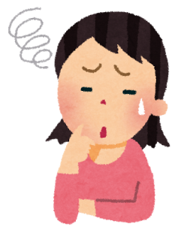
（２）発達障害を抱える人への支援
うまくいかなくて傷つき、困っているのは その人自身です
⇒ 「 困った人 」は
実は、「 困っている人 」 です
「 私 」 以外の人が改善できる可能性も 常に考えましょう
©2016 公益社団法人日本精神保健福祉士協会

